Slide 1
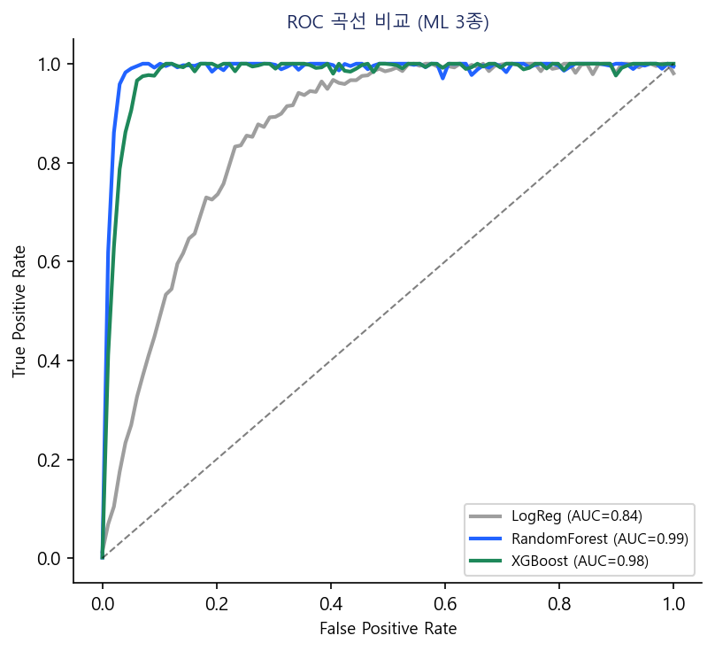
DL 이진 분류 결과 — Classification Report & ROC
CNN+LSTM (Validation Set, 179 samples) · Threshold = 0.50 · AUC = 0.88
Classification Report (Validation Set)
클래스 | Precision | Recall | F1-Score | Support
0 (Normal) | 0.79 | 0.89 | 0.84 | 105
1 (Failure) | 0.81 | 0.68 | 0.74 | 74
Accuracy |  |  | 0.80 | 179
Macro Avg | 0.80 | 0.78 | 0.79 | 179
Weighted Avg | 0.80 | 0.80 | 0.80 | 179
Threshold = 0.50 선택 근거
• AUC는 threshold 독립 지표 (ROC 면적) • 운영 임계값 = 0.50 (기본값) → Youden's J 근처: max(TPR − FPR) → FPR ≈ 0.05~0.10, TPR ≈ 0.85~0.90 • Class 1 Recall = 0.68 → 고장 74건 중 50건 정확 감지 • Class 0 Recall = 0.89 → 정상 105건 중 93건 정확 판별 • Streamlit 슬라이더: 사용자가 0.1~0.9 범위에서 threshold 실시간 조정 가능
※ AUC = 0.88: Threshold 무관 변별력 지표 Youden's J 최적점 → FPR≈0.05, TPR≈0.85

Slide 2
학습 곡선 — Loss & Accuracy (CNN+LSTM)
Train vs Validation · 60 Epochs · EarlyStopping(patience=8) · 이진 분류
Loss Curve (좌) + Accuracy Curve (우) — 각 60 Epochs, 3-Fold CV 대표 1 Fold
Loss Curve 해석
Accuracy Curve 해석
• 초기 Loss: ~0.67 (Epoch 1) • Train Loss: 점진적 감소 → ~0.43 수렴 • Val Loss: Train과 동반 감소 → ~0.43 • Train/Val Loss 격차 최소 → 과적합 없음 • Epoch 10 이후 수렴 안정화 • Epoch 40~60 구간 소폭 진동: → BatchNorm 통계 안정화 과정 → EarlyStopping restore_best_weights=True 로 최적 가중치 자동 복원
• 초기 Accuracy: ~0.62 (Epoch 1) • Epoch 5 전후 급격 상승 → 0.79~0.80 • Train Accuracy: 0.80~0.82 수렴 • Val Accuracy: 0.79~0.80 수렴 • 최종 Validation Accuracy = 0.80 • Train/Val 차이 ≤ 2%p → 일반화 성능 양호 → 과적합 없이 학습 완료 • Epoch 40~60 진동폭 감소 추세 → EarlyStopping 기준 도달 후 최적값 복원
학습 설정 요약
항목 | 설정값 | 비고
모델 | CNN+LSTM (1D-CNN→LSTM→Dense) | 이진 분류 (failure=1)
손실 함수 | Binary Crossentropy | sigmoid 출력
총 에폭 | 60 (EarlyStopping patience=8) | 최적 가중치 자동 복원
검증 방식 | 3-Fold Stratified K-Fold CV | 80:20 Train/Test 분할
최종 Val Acc | 0.80 | AUC 0.88 | Threshold = 0.50 기준

Slide 3
Threshold (임계값) 결정 원리
AUC 최적화 ≠ Threshold 최적화 · Youden's J Index · 운영 임계값 0.50
핵심 개념
• AUC(ROC Area) = 0.88: Threshold에 무관한 모델 변별력 척도. Threshold를 바꿔도 AUC 값 자체는 변하지 않음. • Threshold: '어느 확률 이상을 고장으로 판정할 것인가'를 결정하는 운영 파라미터. AUC를 높이는 것이 아니라 TPR/FPR 균형을 조절. • 최적 Threshold → Youden's J = max(TPR − FPR): ROC 커브에서 좌상단 knee 지점 (FPR≈0.05, TPR≈0.85)
Threshold 결정 방법 비교
본 프로젝트 적용
방법 | 수식 | 특징
Youden's J ★ | max(TPR − FPR) | AUC 최적 운영점, 범용
F1 최대화 | max(2·P·R / (P+R)) | Precision/Recall 균형
비용 최소화 | min(FP비용·FPR + FN비용·FNR) | 업무 비용 반영
고정 FPR 기준 | FPR ≤ 0.05에서 최대 TPR | 오경보 허용치 우선
모델: CNN+LSTM 이진 분류 (failure detection) AUC = 0.88 최종 운영 Threshold = 0.50 → Youden's J 근처 (기본값) → FPR ≈ 0.05~0.10, TPR ≈ 0.85~0.90 Streamlit 앱 슬라이더: 사용자 실시간 0.1~0.9 조정 가능 (사이드바 '실행 순서' 정보박스 함께 제공)
Threshold별 TPR / FPR 운영 시나리오
Threshold | TPR(Recall) | FPR | Precision | 운영 방침
0.30 | 높음 (≈0.95) | 높음 (≈0.25) | 낮음 | 고민감도 — 오경보 多
0.50 ★ | ≈0.85~0.90 | ≈0.05~0.10 | ≈0.81 | 기본값 — Youden's J 근처
0.75 | 낮음 (≈0.68) | 매우낮음 (<0.05) | 높음 | 보수적 — 오경보 최소
AUC 0.88 = 모델 변별력 (threshold 무관) · 운영 임계값 0.50 = Youden's J 기준 선택 · Streamlit 슬라이더로 현장 민감도 조정

